Slide 1
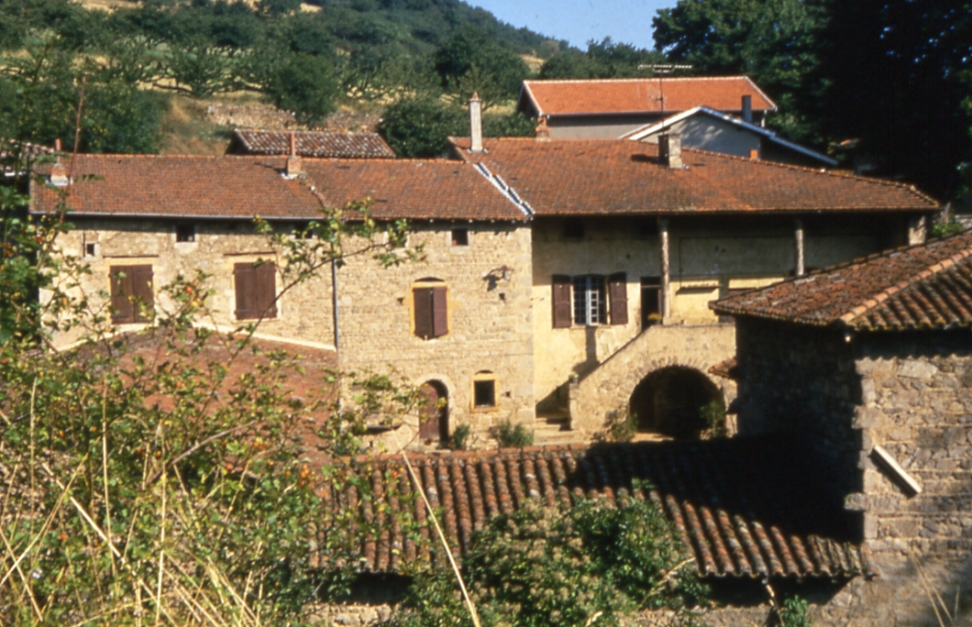

Slide 2
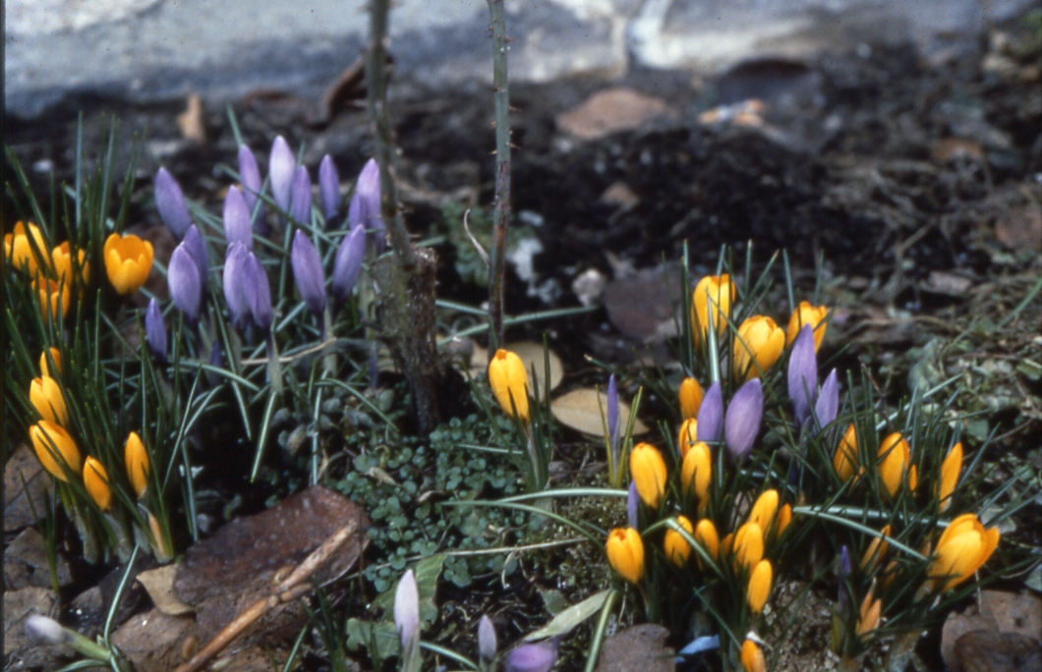

Slide 3
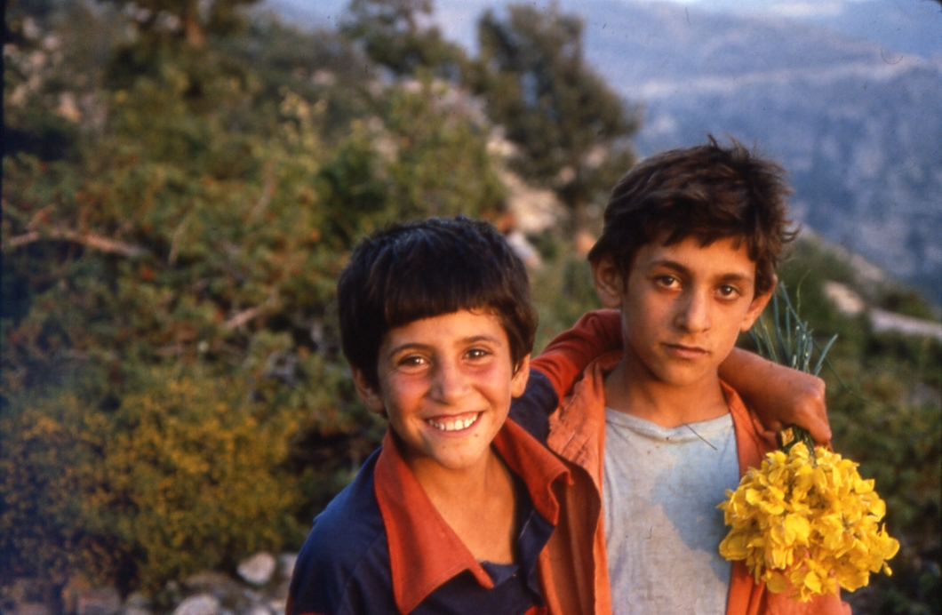

Slide 4
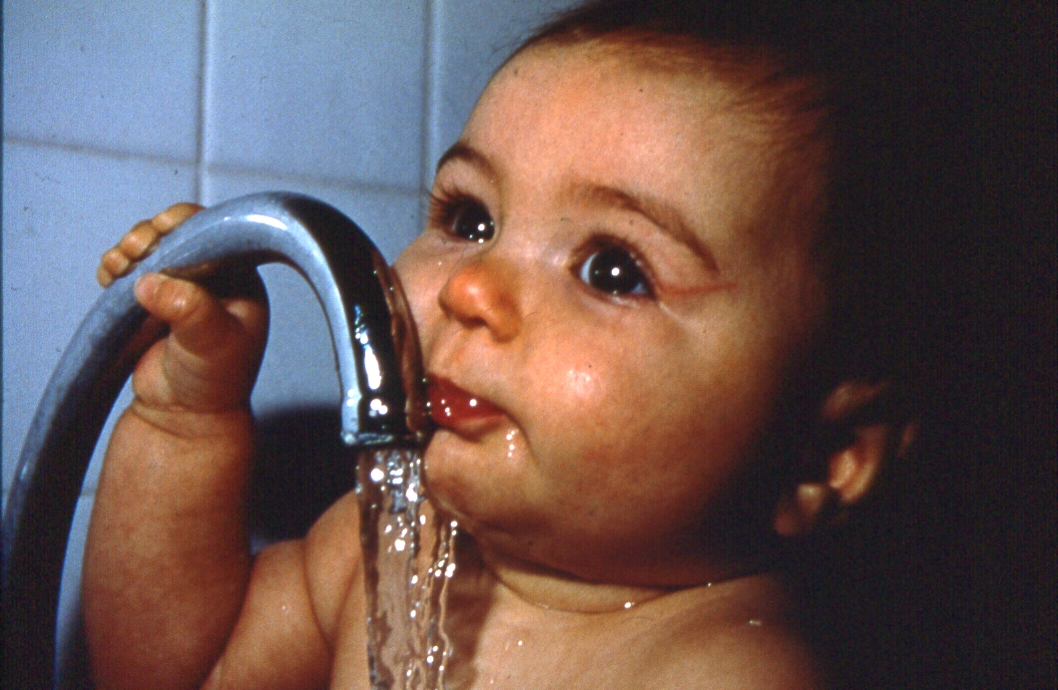

Slide 5
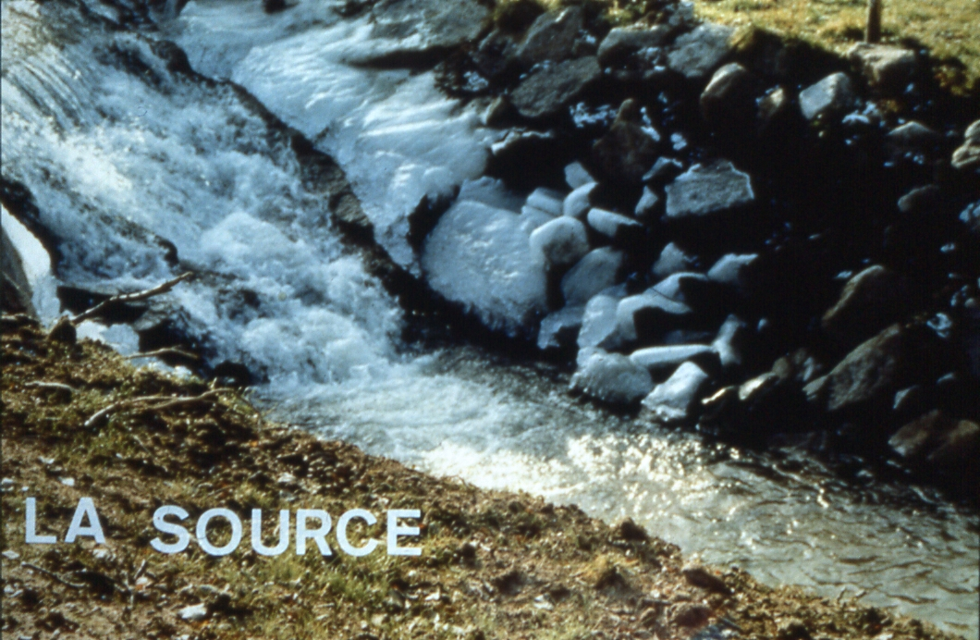
النبع

Slide 6
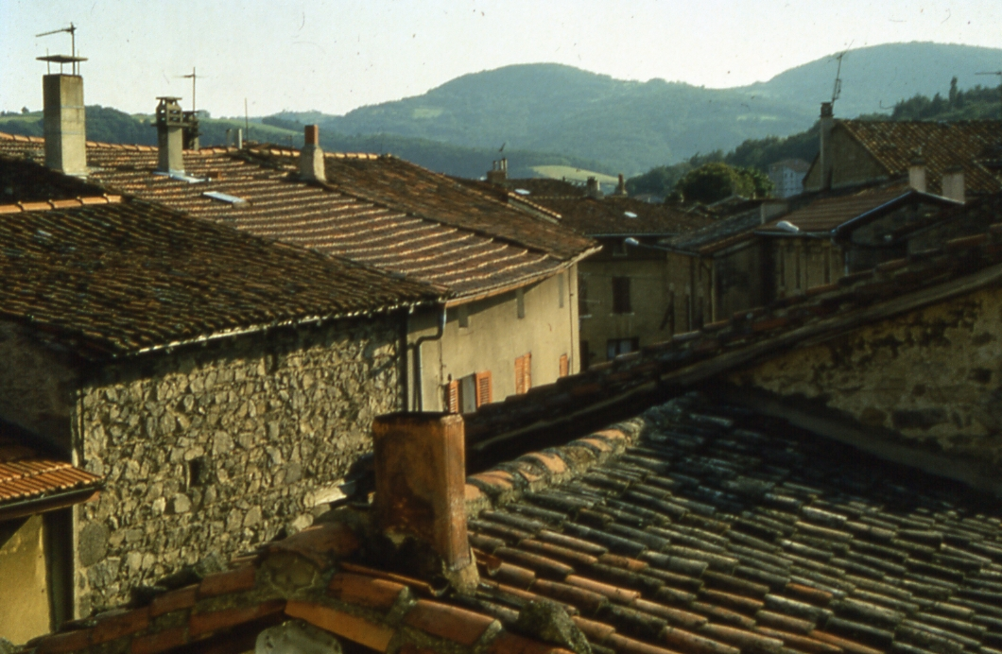
في قرية صغيرة في مكان ضائع من الأرض حيث الناس سعداء

Slide 7
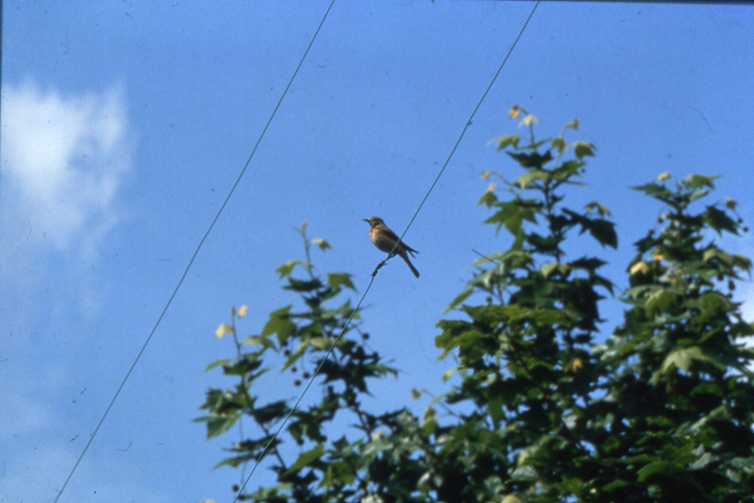
والأزهار .....
والأشجار

Slide 8
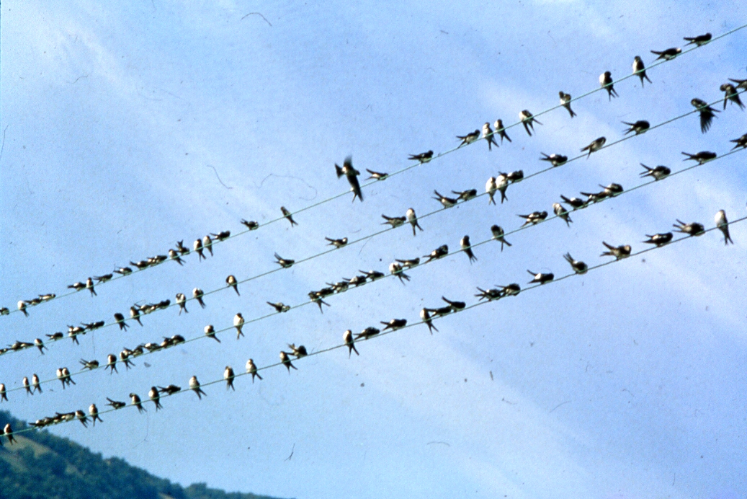
والعصافير تستقبل الشمس كل صباح

Slide 9
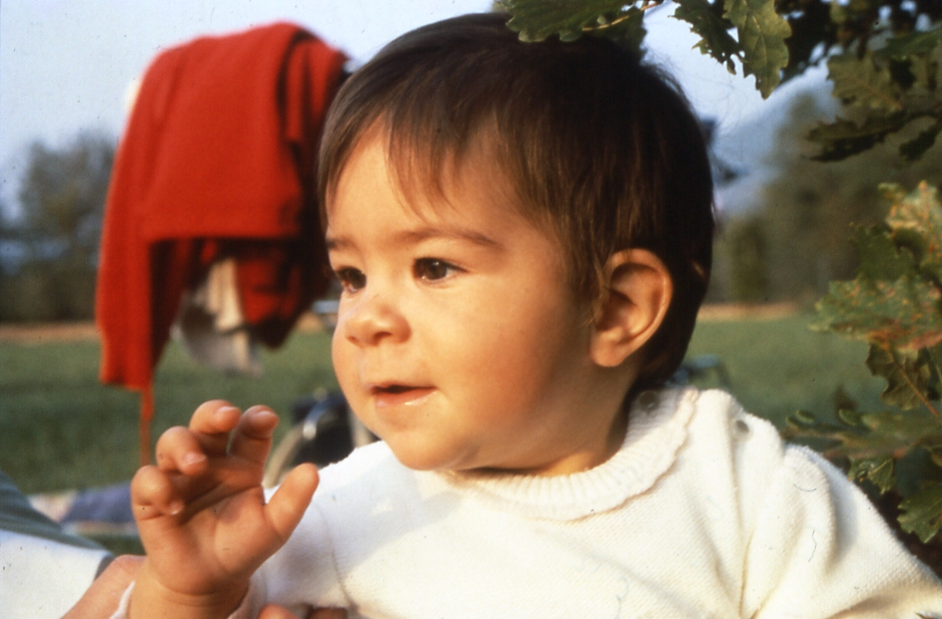
كان كل شيء يتنفس الفرح

Slide 10
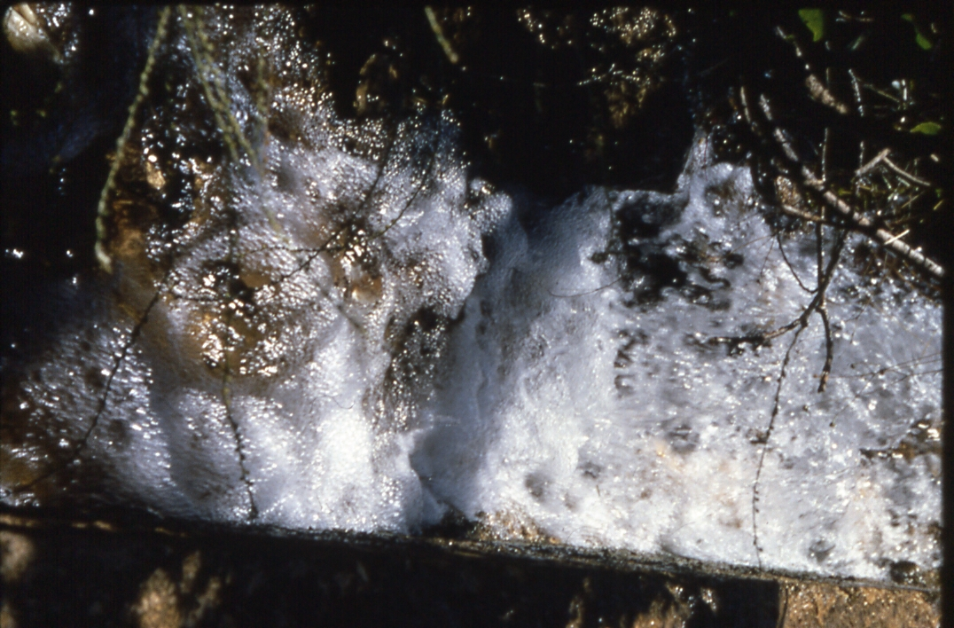
لغز ! ما هو سر هذا الفرح ؟

Slide 11
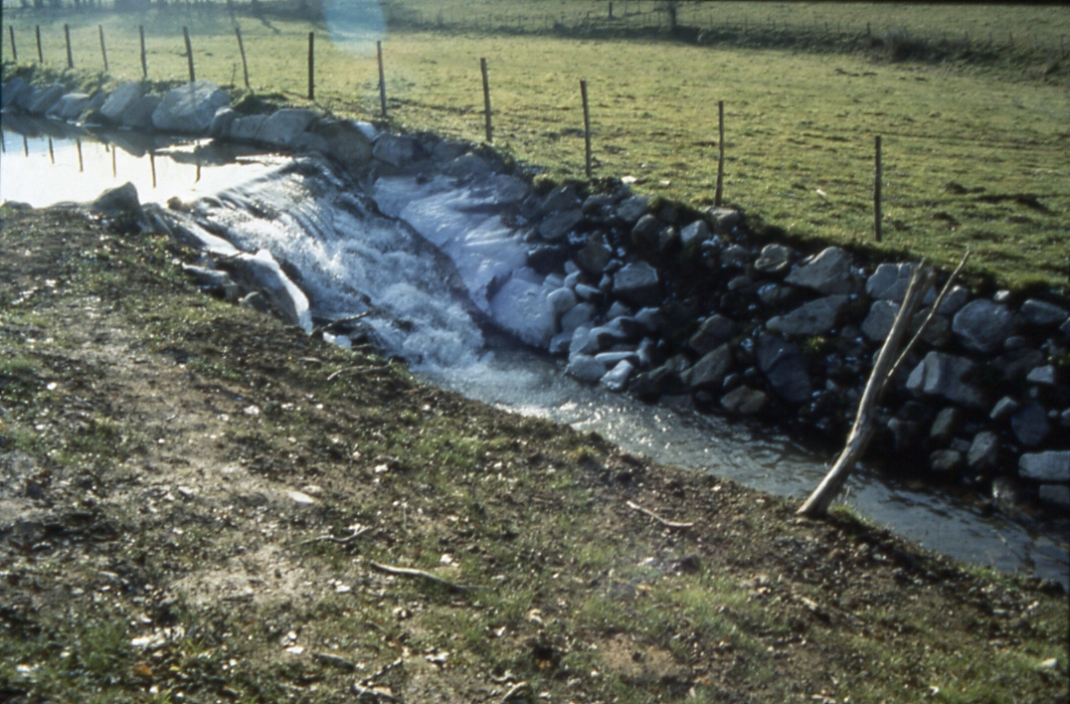
هو نبع صغير في قلب القرية نبع ينشد أنشودة الحياة

Slide 12
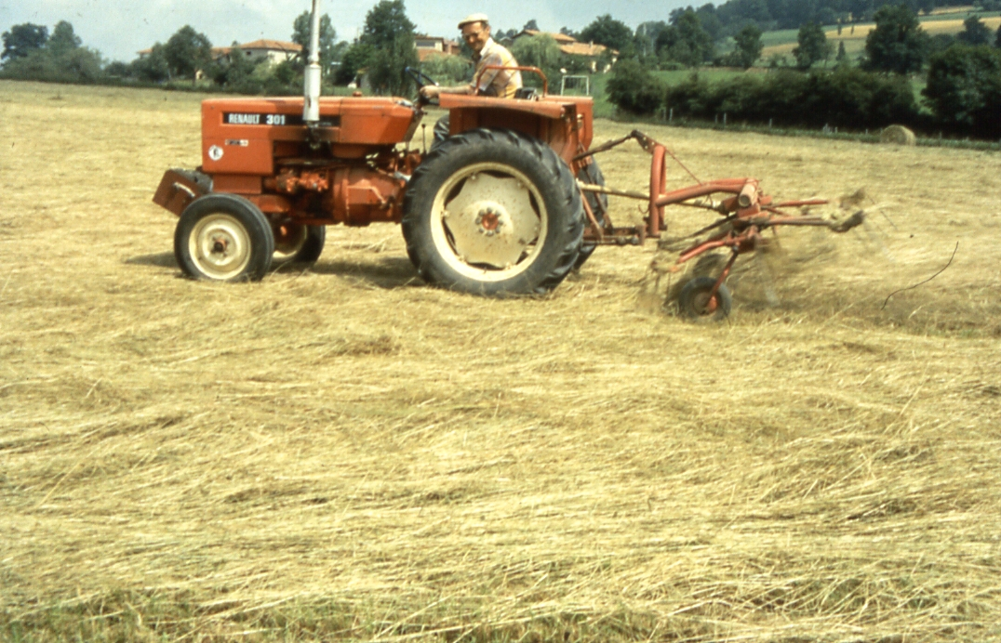
فكان رجال القرية يشتغلون بجد وعزم

Slide 13
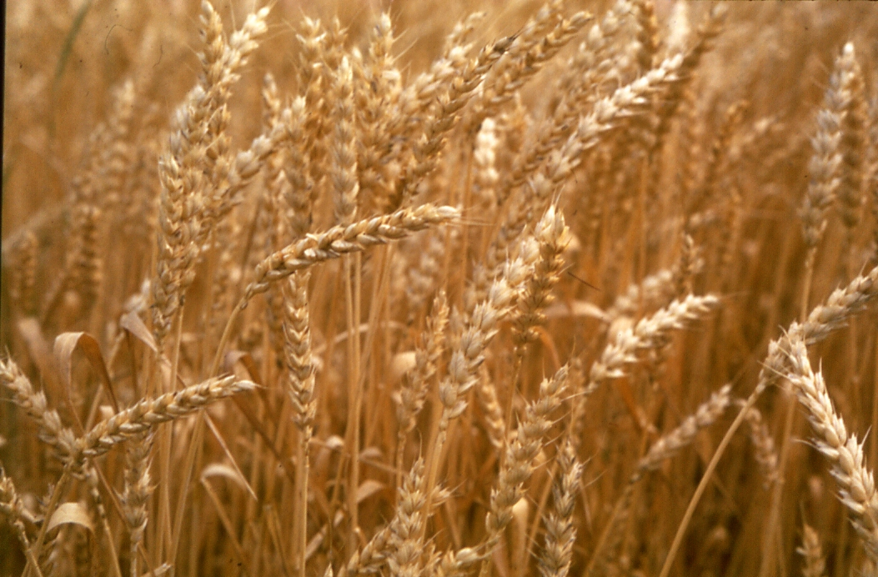

Slide 14
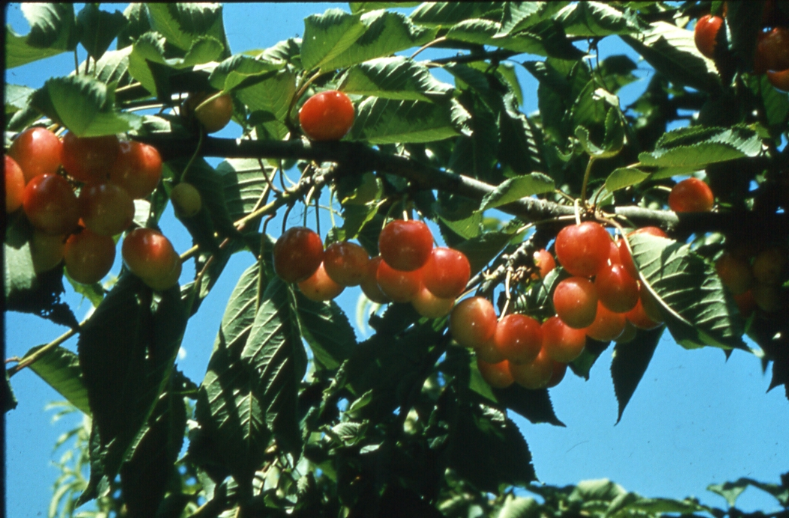

Slide 15
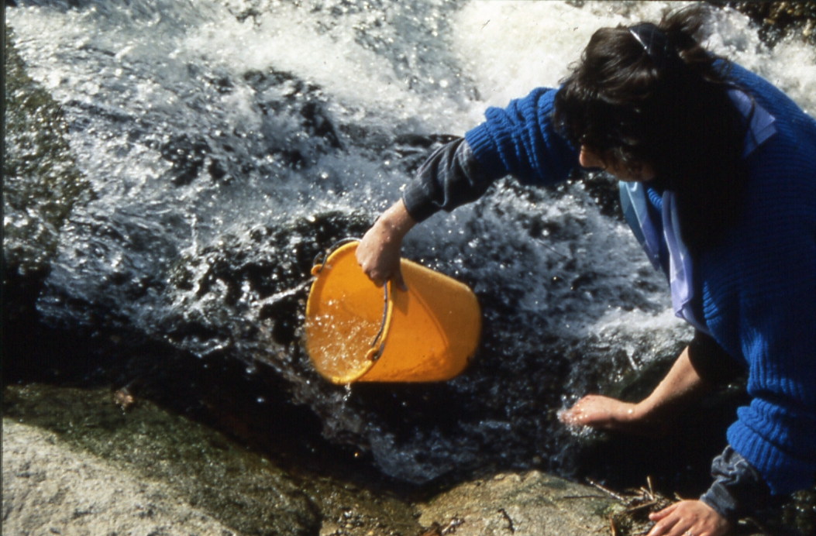
وصبايا القرية يستقين الماء وهن يغنين ضاحكات

Slide 16
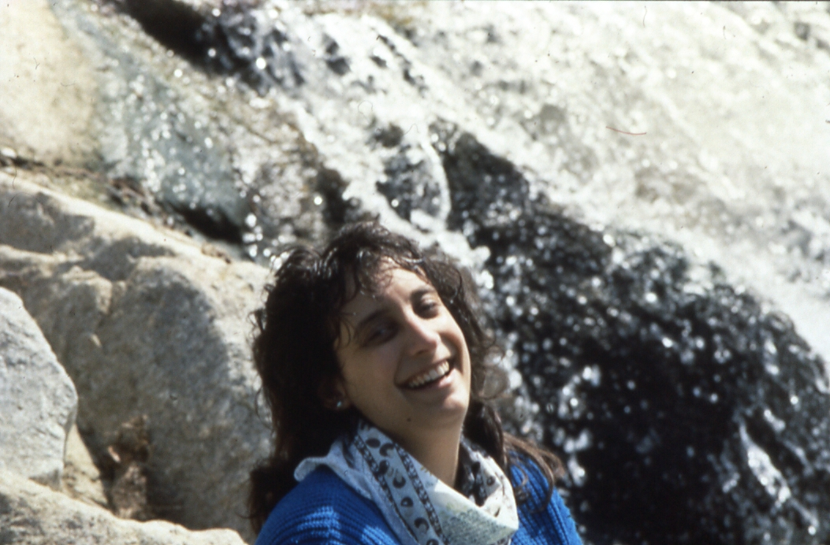
وكانت القرية تعيش في هناء وسعادة

Slide 17
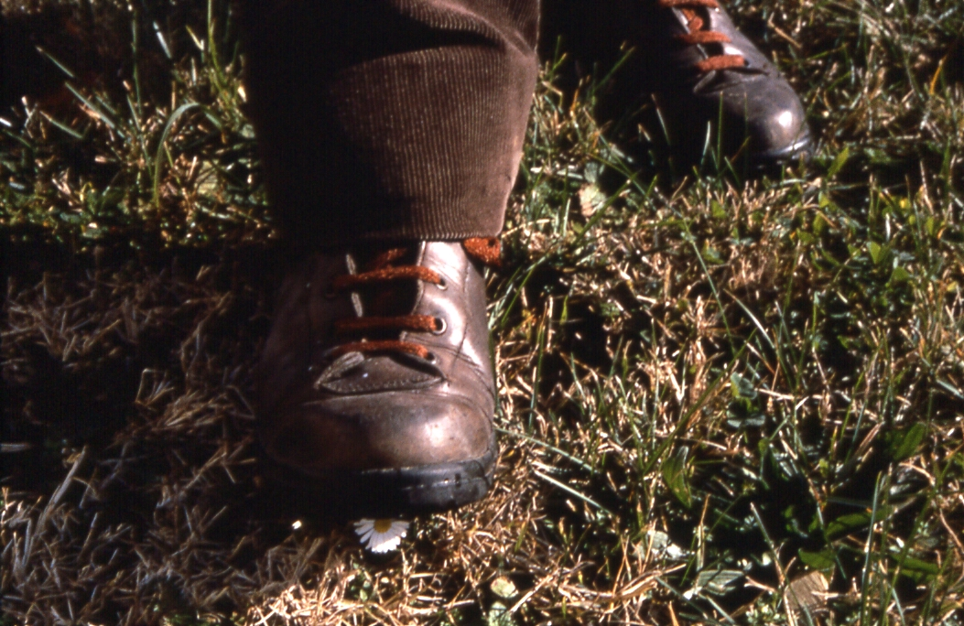
الى ان جاء يوم وصل فيه الى القرية رجل
ليس مزارعا أنه قاض قوي بطاش

Slide 18
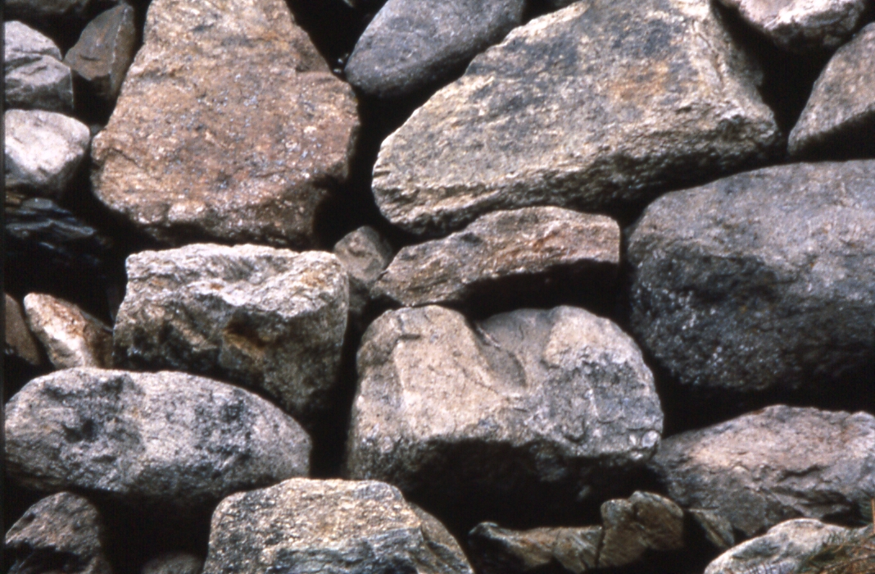
بدأ أهل القرية يتخوفون , لأنهم رأوا يوما حائطا يبنى بقرب النبع

Slide 19
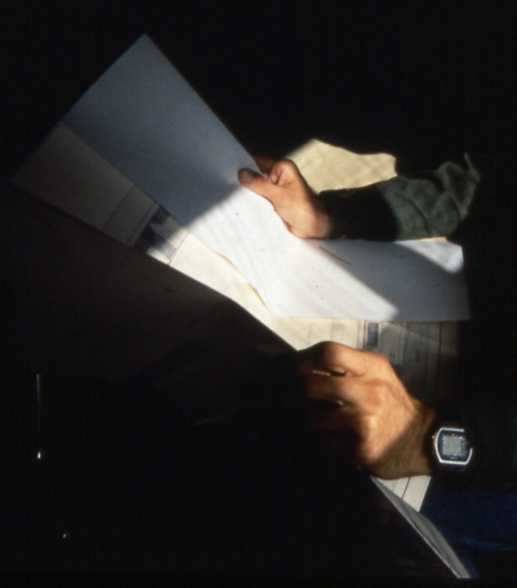
لأن القاضي يريد أن يبني له بيتا هناك بيتا أكبر من بيوت القرية دفن النبع!

Slide 20
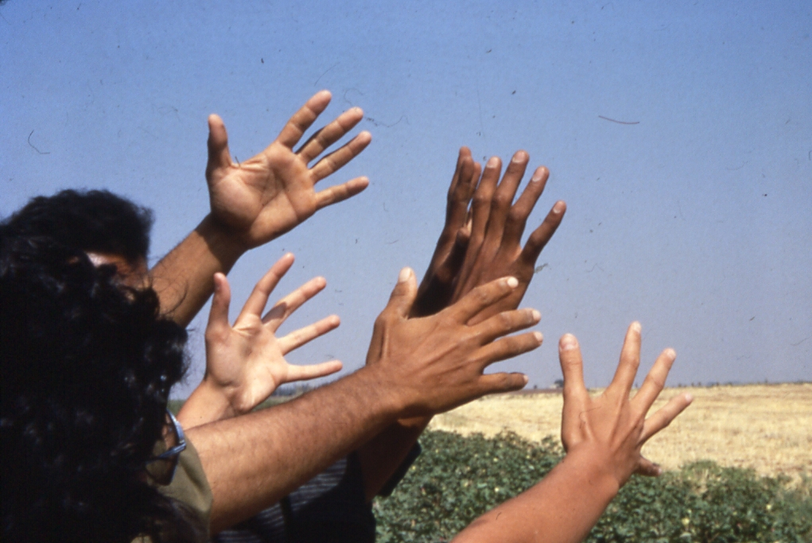
فجاء الى القاضي بعض الأهالي يسألونه أن يترك لهم شعبة من ماء النبع

Slide 21
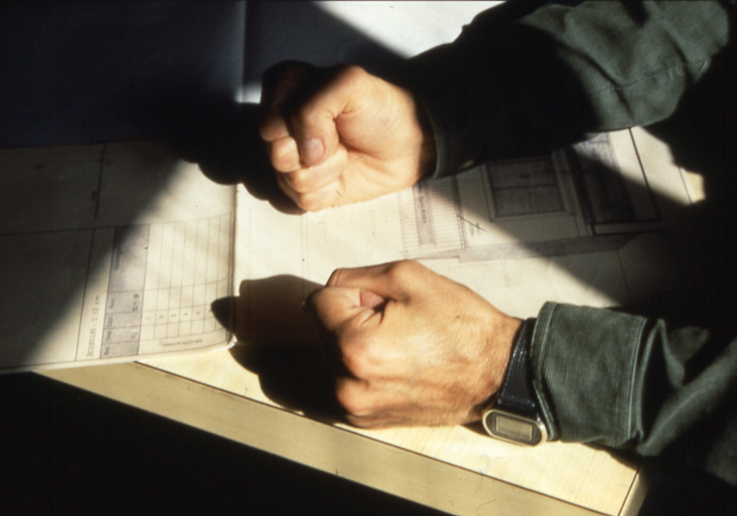
رفض القاضي وأمر أن يهموا سريعا ببناء بيته

Slide 22
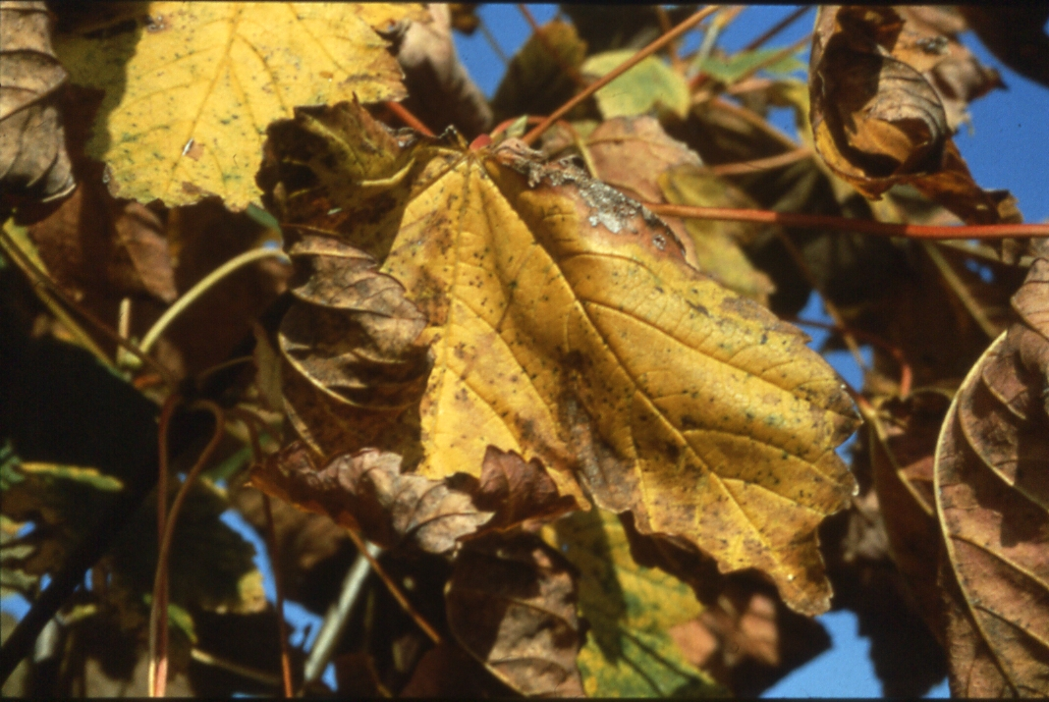
ذبلت الأزهار , وأوراق الأشجار تساقطت

Slide 23
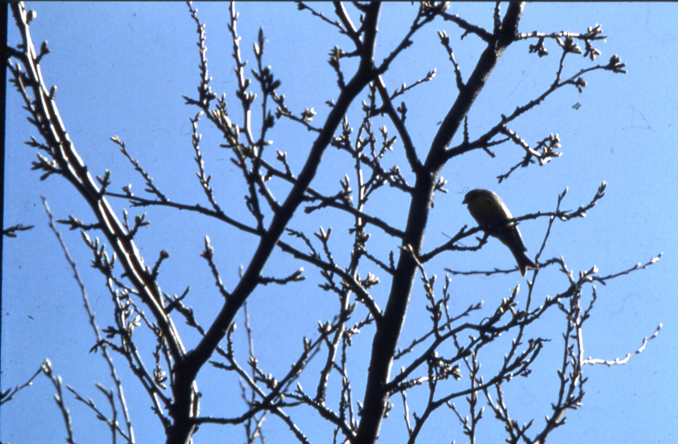
خرست الطيور

Slide 24
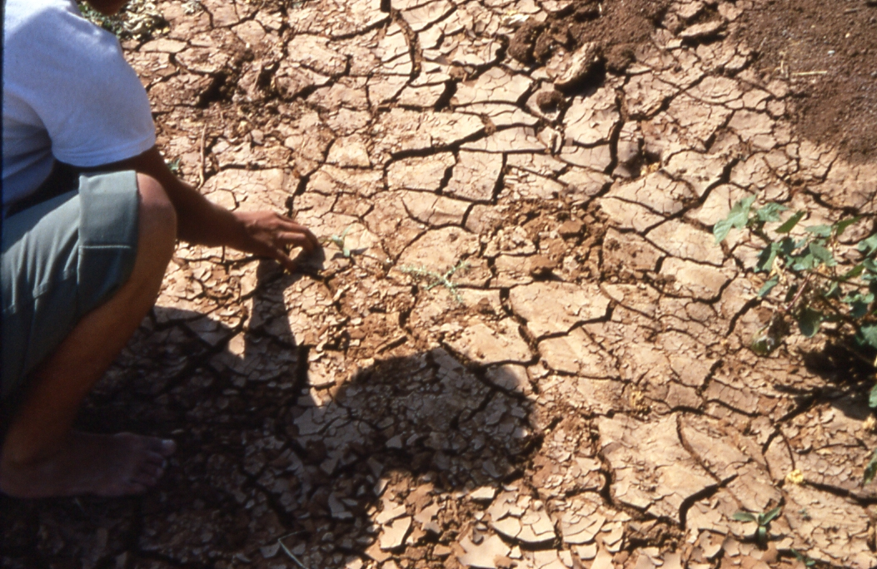
والأرض جفت ويبست

Slide 25
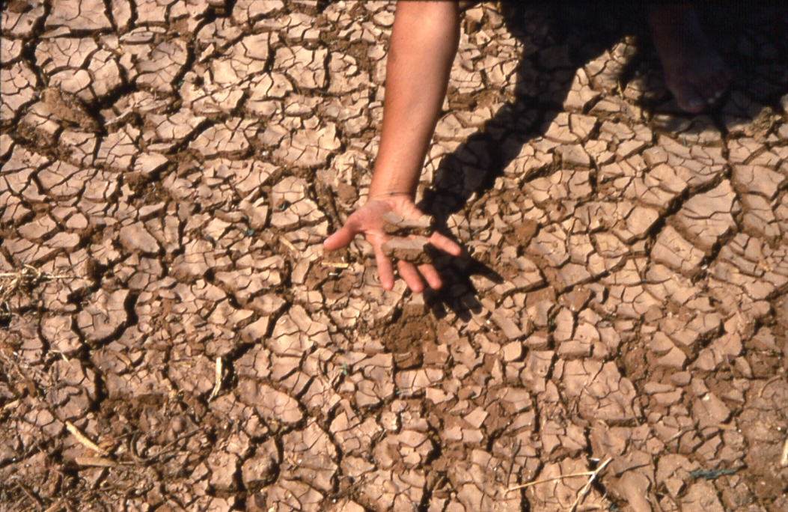

Slide 26
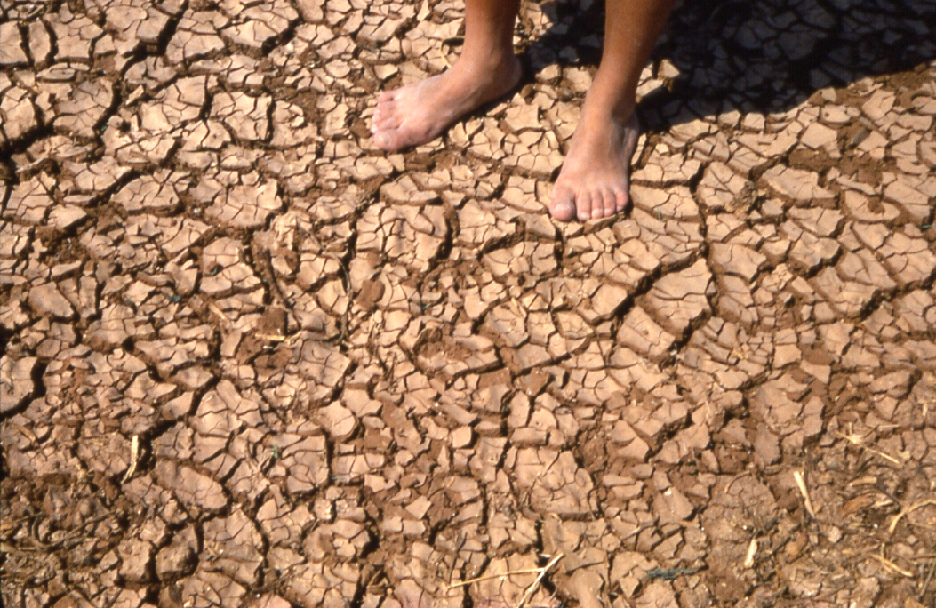

Slide 27
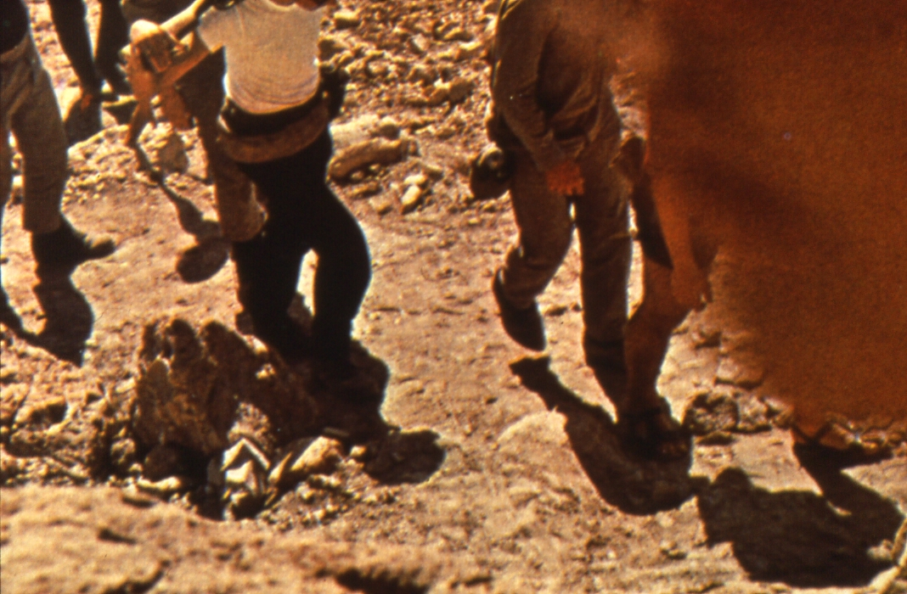
عندئذ رحل الأهالي عن القرية

Slide 28
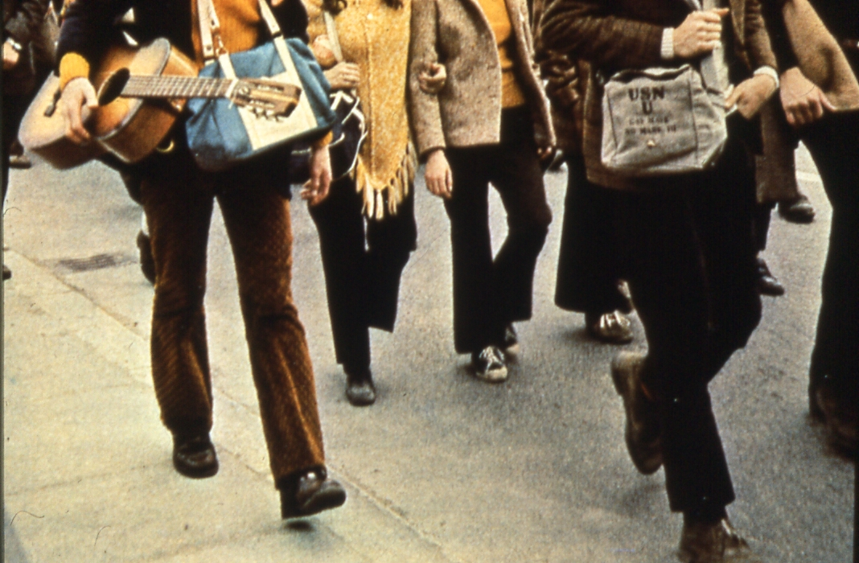
رحلوا يفتشون عن مكان آخر حيث يستطيعون أن يعيشوا

Slide 29
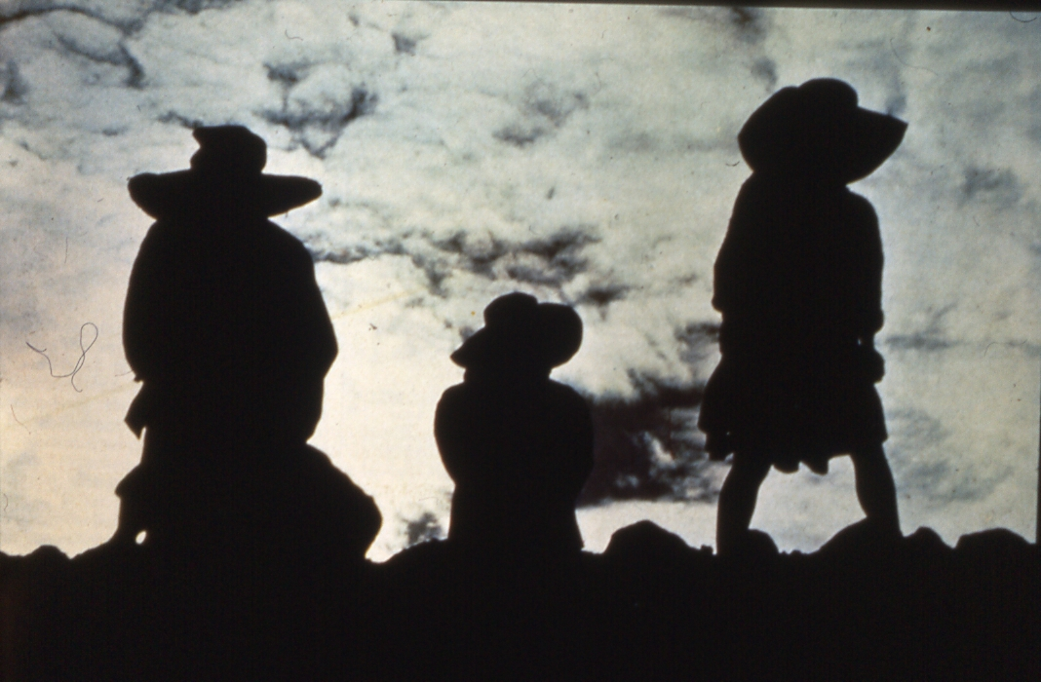

Slide 30
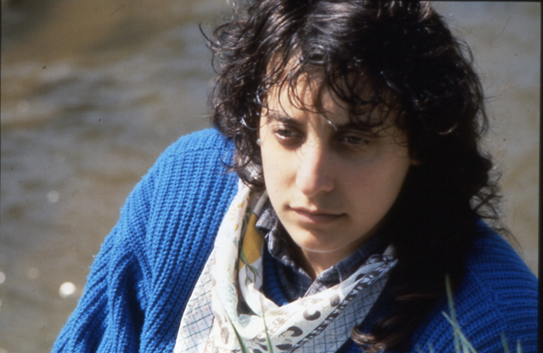

Slide 31
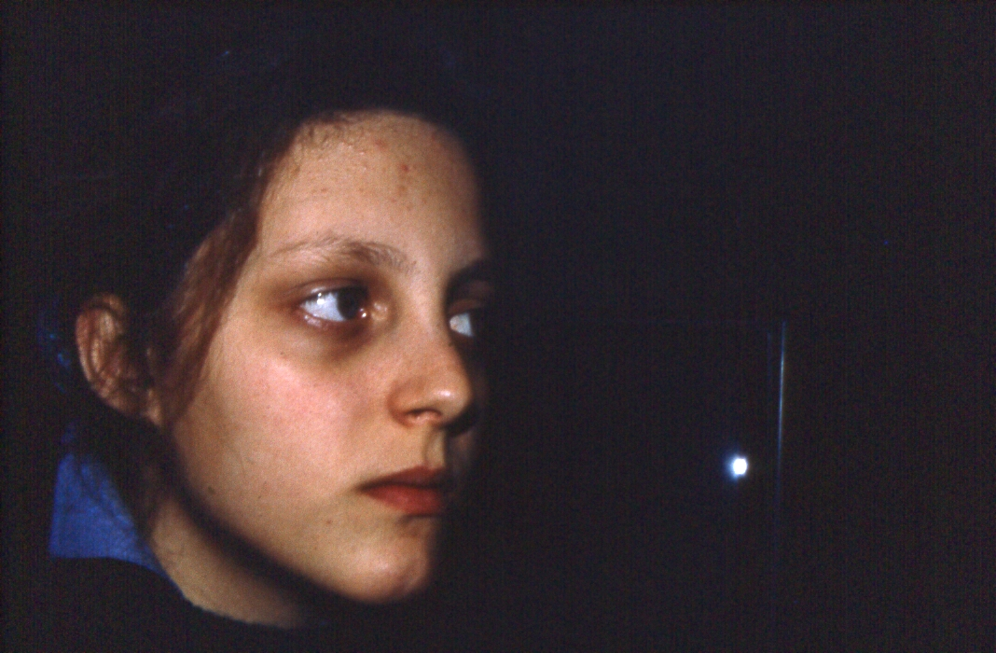

Slide 32
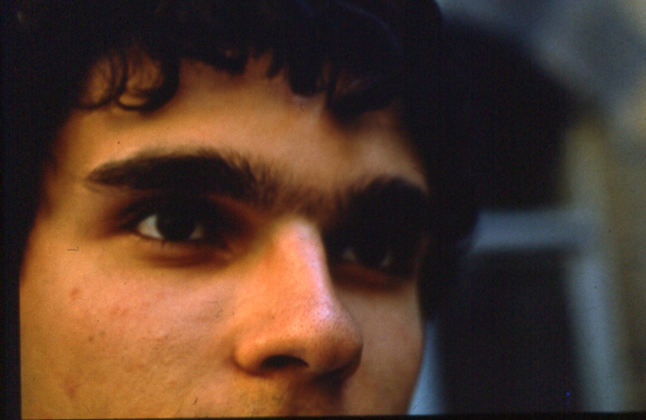

Slide 33
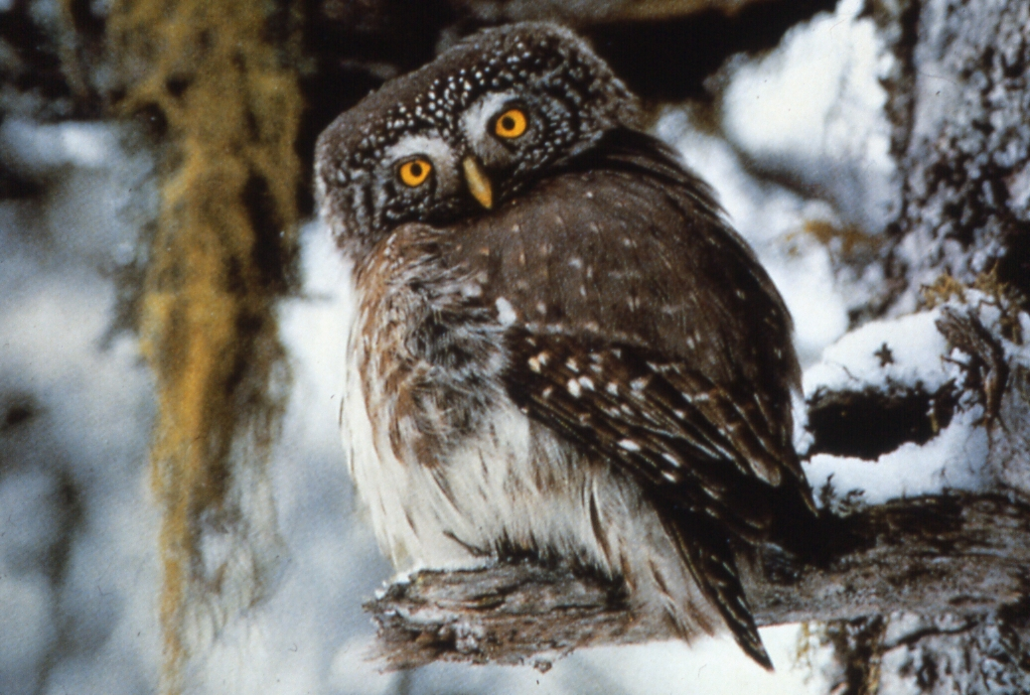

Slide 34
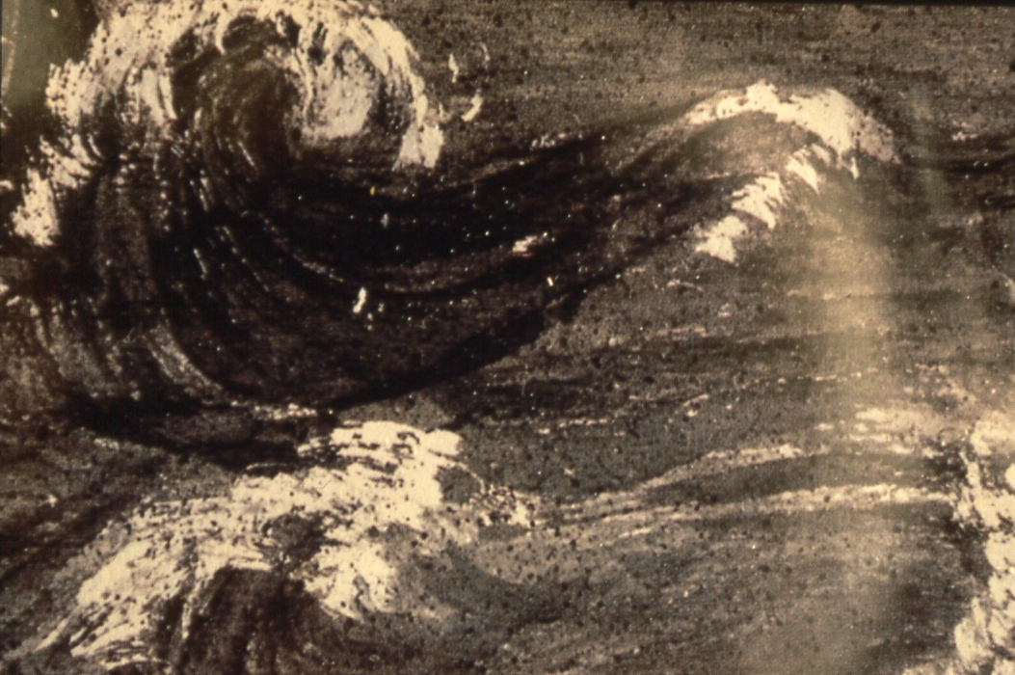
لكن النبع لم ينفك عن التدفق تحت التراب... فتجمعت مياهه في جوف الأرض

Slide 35
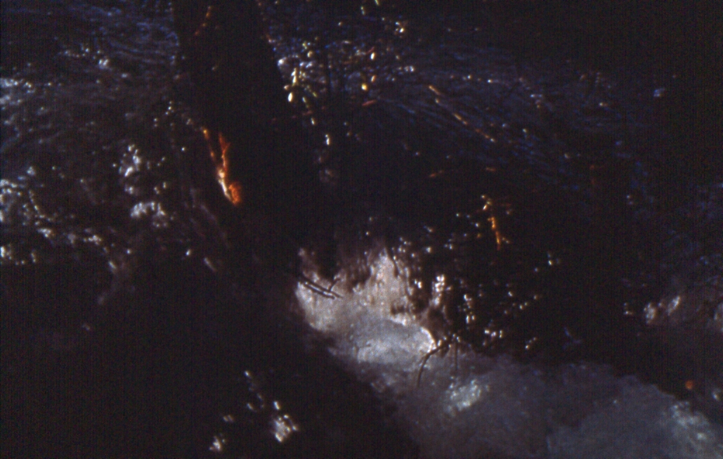
وفي ليلة ظلماء سقطت الحيطان تحت ضغط المياه وجرفت المياه البيت

Slide 36
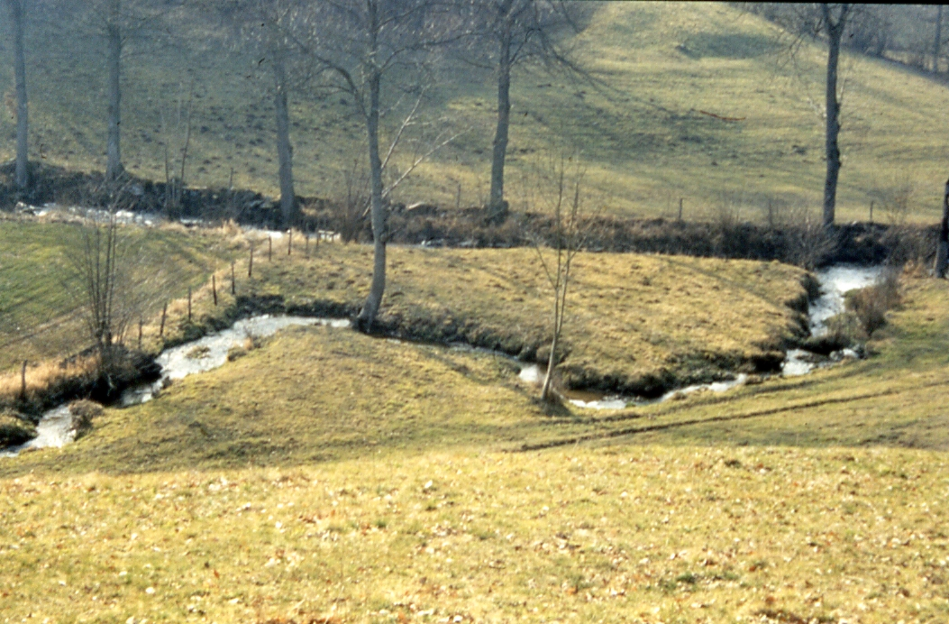
وعند الفجر الباكر كانت تجري في قلب القرية تشعبات كثيرة من النبع

Slide 37
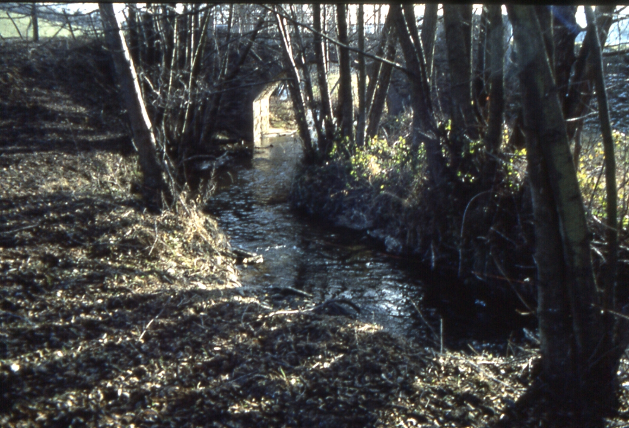
فعلا صراخ كبير : تعالوا ! تعالوا! عادت المياه

Slide 38
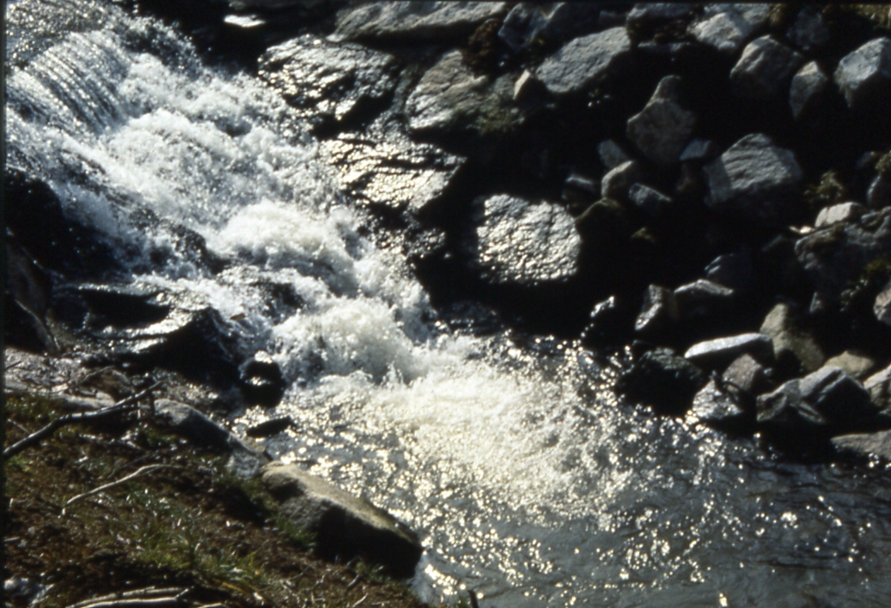

Slide 39
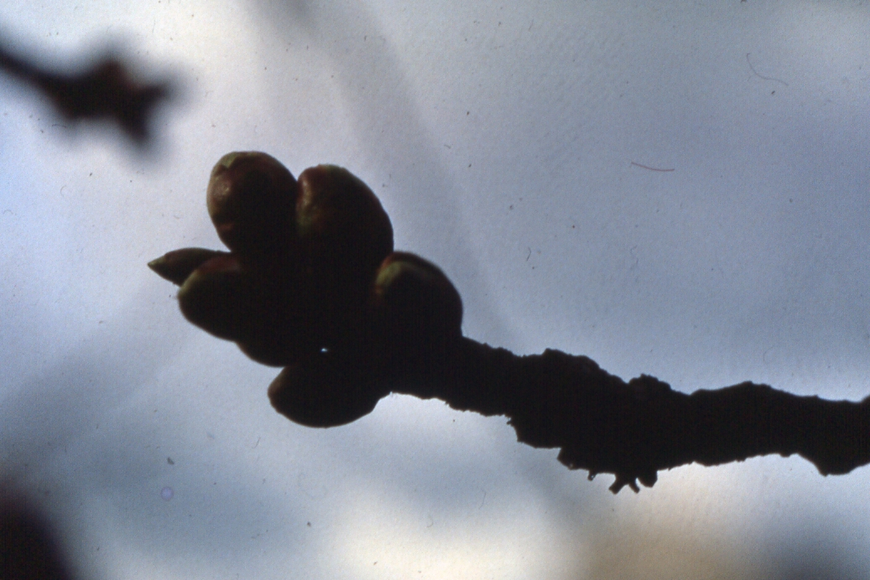
فتفتحت الأزهار , وبرعمت الأشجار

Slide 40
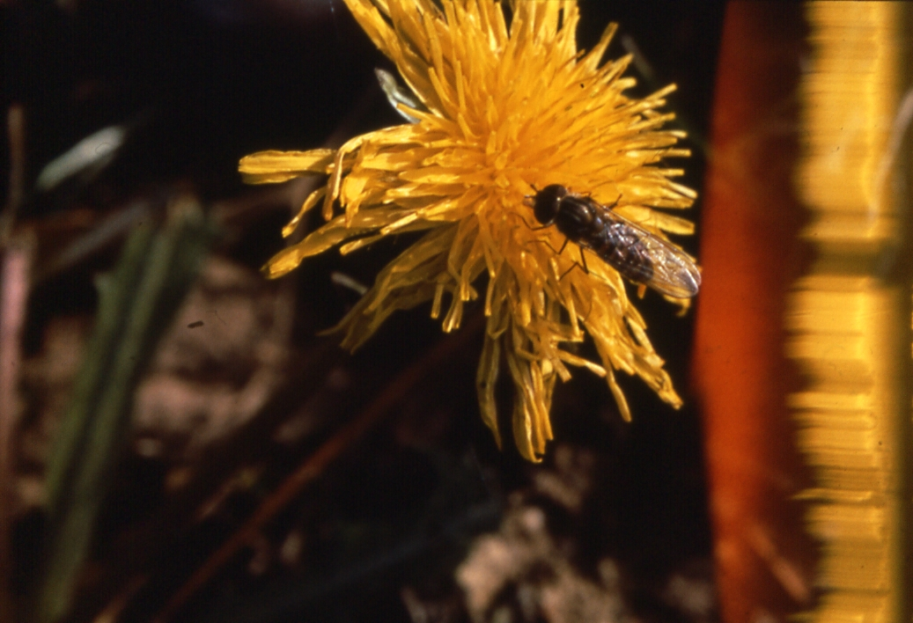
والطيور انطلقت تغرد بفرح

Slide 41
تعالوا ! تعالوا ! عادت الحياة

Slide 42
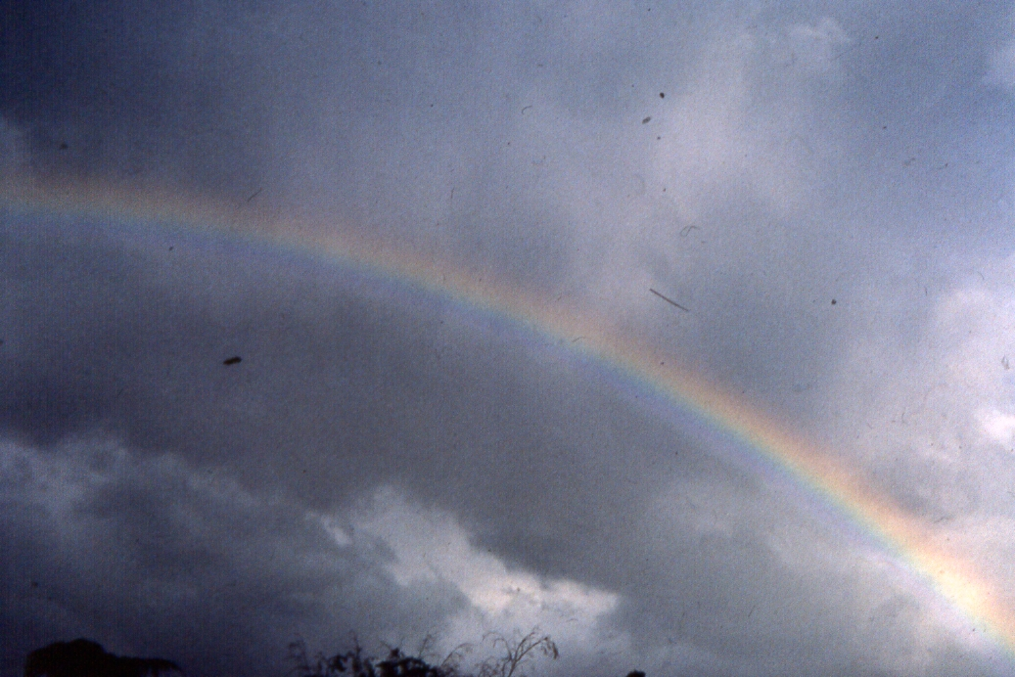
كان الصراخ قويا لدرجة أن سمعه كل الناس

Slide 43
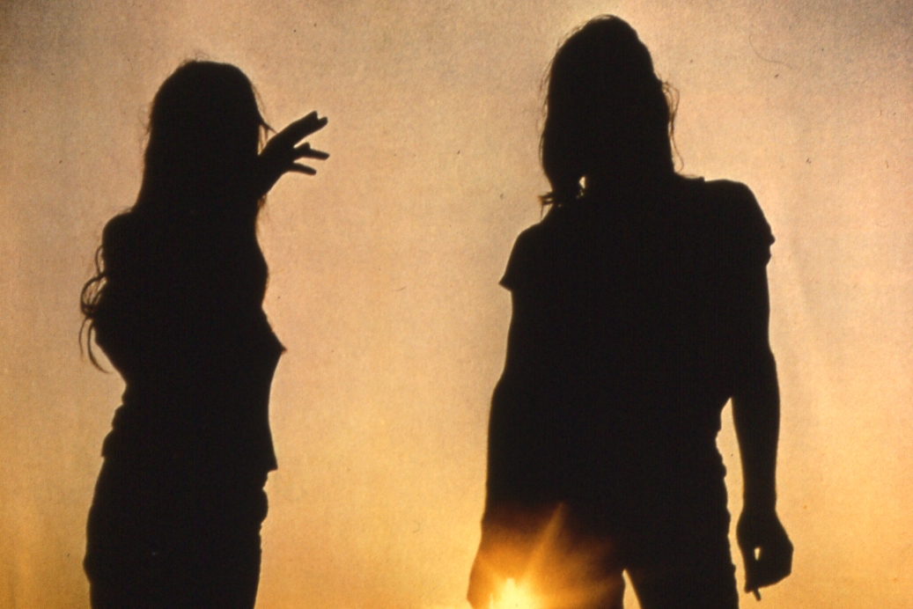

Slide 44
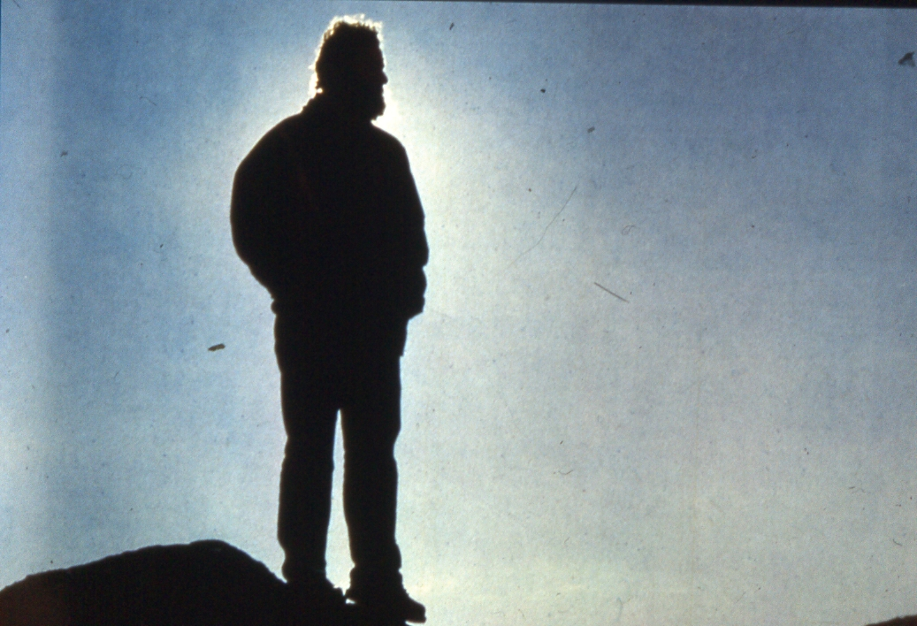
فرجعوا الى القرية جميعا

Slide 45
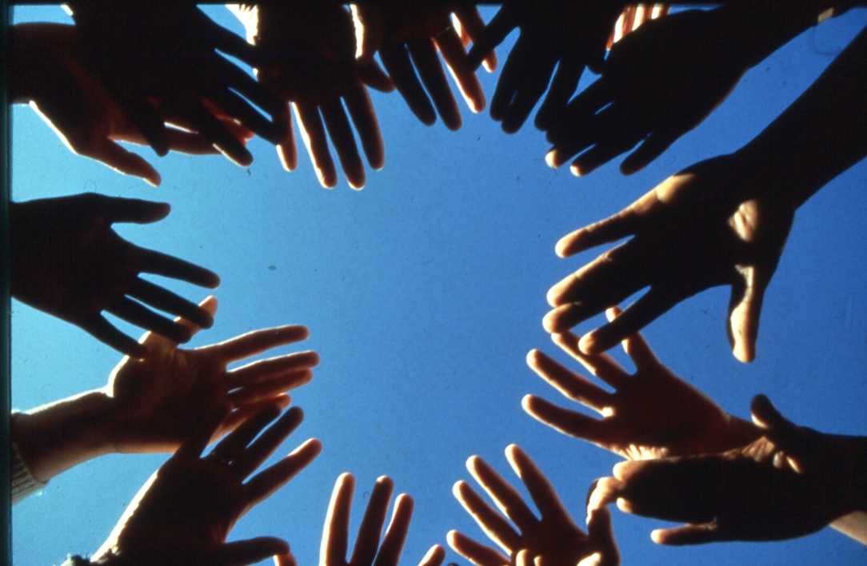
وكان الفرح كبيرا كما لم يكن من قبل

Slide 46
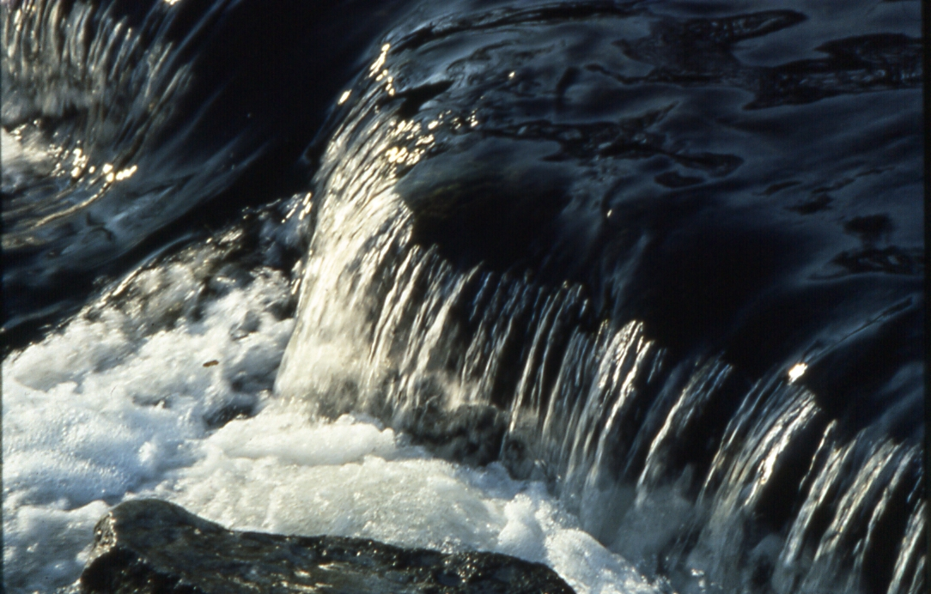
لأنهم رأوا أن مياه النبع أقوى من حيطان البشر

Slide 47
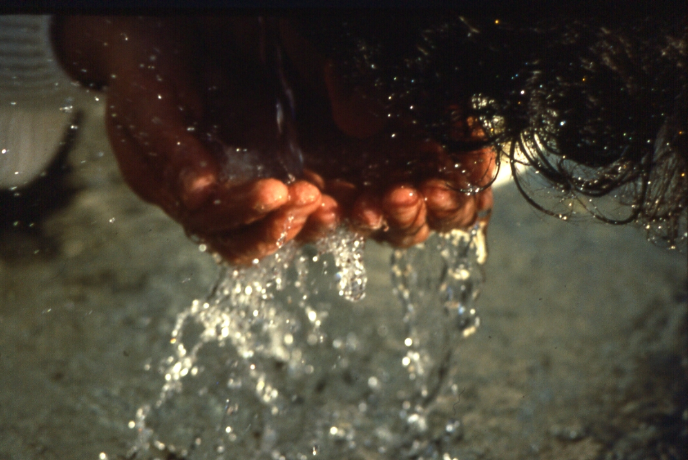
وكانوا واثقين أن لا شيئ يستطيع أن يوقف النبع ويحجزه

Slide 48
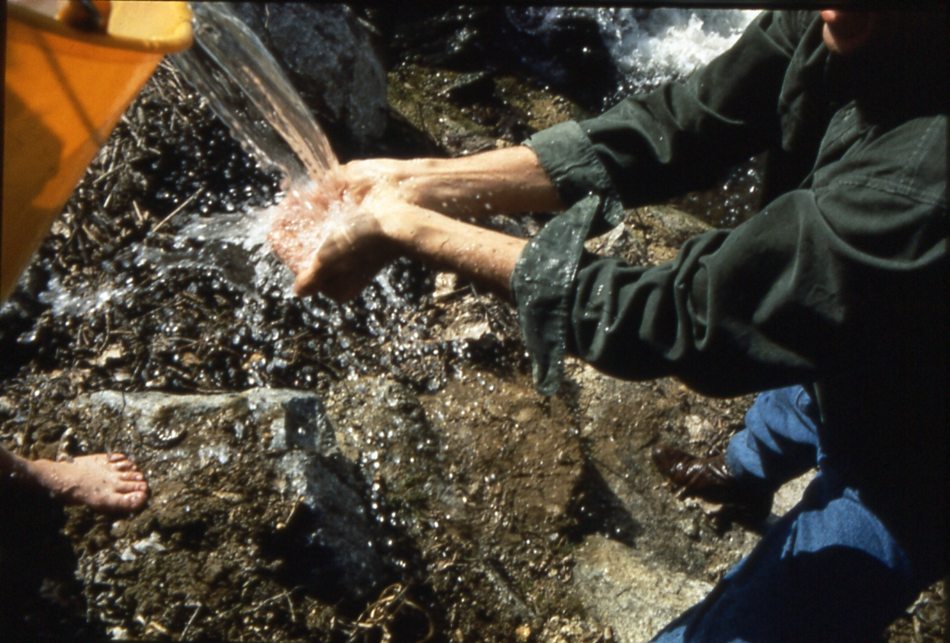

Slide 49
